Slide 1

《比的应用》
·人教版六年级数学PPT课件·
X
X
老
师

Slide 2
教
学
目
标
知识目标
理解按一定比例来分配一个数量的意义。
能力目标
根据题中所给的比，掌握各部分量占总数量的几分之几，能熟悉地用乘法求各部分量。
情感目标
感受比在生活中的广泛应用，提高解决问题的能力。

Slide 3

目
1
第一课时
2
第二课时
录
3
第三课时
4
第四课时

Slide 4
1
第一课时

Slide 5
大班有30人，小班有20人。把这些橘子分给大班和小班，怎么分合理?
按大班和小班人数的比来分比较合理
1班 | 2班
3个 | 2个
6个 | 4个
30个 | 20个
······ | ······
分到不能份为止

Slide 6

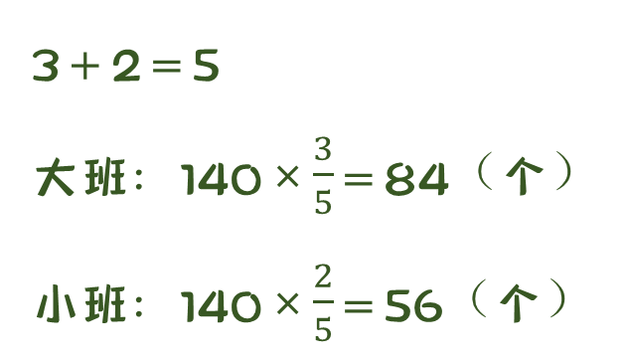

·如果有140个橘子，按3:2又应该怎么分？
大班占3份，小班占2份
140个
3+2=5
大班：140×$\frac{3}{5}$=84（个）
小班：140×$\frac{2}{5}$=56（个）
大班占$\frac{3}{5}$
小班占$\frac{2}{5}$

Slide 7
·如果有140个橘子，按3:2又应该怎么分？
1班 | 2班
30个 | 20个
30个 | 20个
12个 | 8个
12个 | 8个
140个
3份（1班）+2份（2班）=140个
解：设每份橘子是x个，那么1班3x个，2班2x个
3x+2x=140
5x=140
x=28
3x=3×28=84
2x=2×28=56
答：1班分到84个，2班分到56个。

Slide 8
分配问题的一般思考步骤是：分什么？有多少？怎么分？
1
2
3
4
5
总数量
分什么，有多少？
怎么样分？（）:（） : （）
求平均分的总份数
求每部分占总数量的几分之几是多少？
用分数乘法求出每部分是多少。

Slide 9
2
第二课时

Slide 10
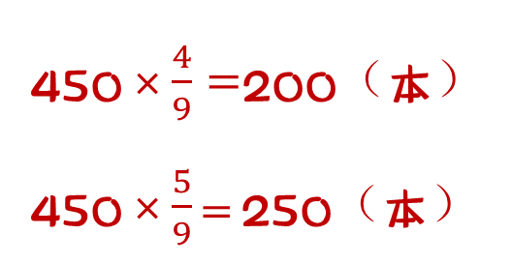
练
一
练
1、学校图书馆新进了450本图书，按4:5分给四年级和五年级，应该怎么分？分一分，并记录分的过程。
450÷9=50（本）
50×4=200（本）
50×5=250（本）
450×$\frac{4}{9}=$200（本）
450×$\frac{5}{9}$=250（本）

Slide 11
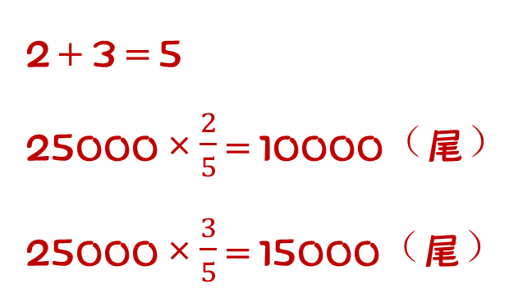
练
一
练
2、一座水库按2:3放养鲢鱼和鲤鱼，一共可以放养育苗25000尾。其中鲢鱼和鲤鱼的育苗各应放养多少尾？
2+3=5
25000×$\frac{2}{5}$=10000（尾）
25000×$\frac{3}{5}$=15000（尾）

Slide 12
练
一
练
3、学校图书室共有图书4800本，其中学生用书与教师用书的比是3:2，两种书各有多少本？
4800本
题目要分配什么？
按照什么分配？
学生用书
教师用书

Slide 13
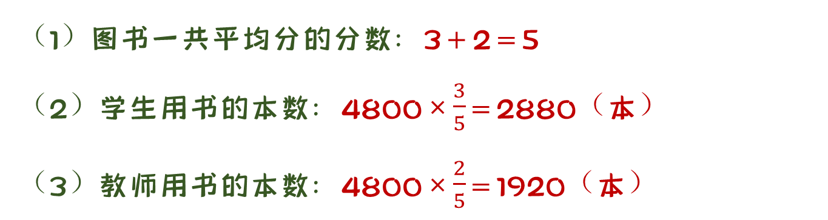
练
一
练
（1）图书一共平均分的分数：3+2=5
（2）学生用书的本数：4800×$\frac{3}{5}$=2880（本）
（3）教师用书的本数：4800×$\frac{2}{5}$=1920（本）
答：学生用书有2880本，教师用书有1920本。
每份有：3+2=5（本） 4800÷5=960（本）
学生用书：960×3=2880 教师用书：960×2=1920

Slide 14
3
第三课时

Slide 15
结
构
特
征
已知总数（各部分之和）和各部分数的比，求各部分数。

Slide 16
方
法
步
骤
①根据比先求出总份数。
②求出各部分数占总数的几分之几。或平均每份是多少。
③运用分数乘法列式计算，求出各部分数。
④答题并检验。

Slide 17
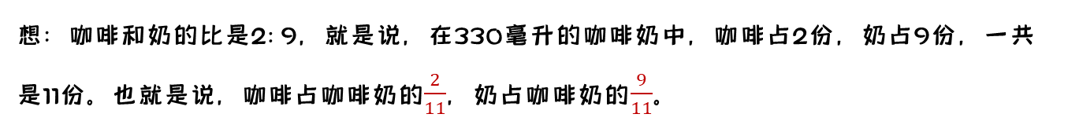
试
一
试
1、肯德基的老板听说这种新出的咖啡奶口感好，受欢迎，决定引进这种咖啡奶，他想请同学帮忙计算：
一杯330毫升的咖啡奶，咖啡喝奶的比为2:9。需要咖啡和奶各多少毫升？
想：咖啡和奶的比是2:9，就是说，在330毫升的咖啡奶中，咖啡占2份，奶占9份，一共是11份。也就是说，咖啡占咖啡奶的$\frac{2}{11}$，奶占咖啡奶的$\frac{9}{11}$。

Slide 18
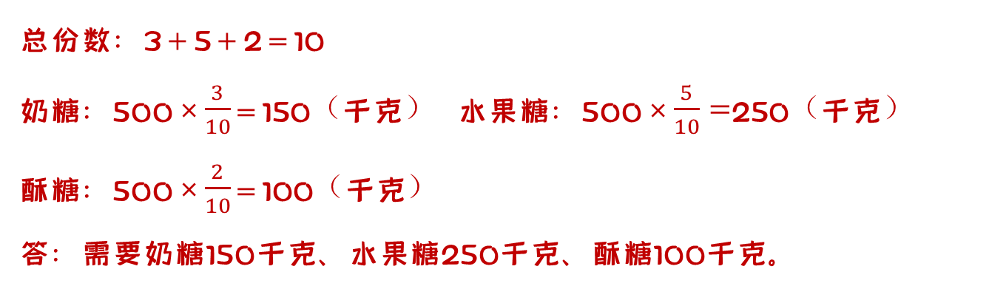
试
一
试
2、一种什锦糖是由奶糖、水果糖、和酥糖按照3:5:2混合成的。要配制这样的什锦糖500千克，需要奶糖、水果糖、和酥糖各多少千克？
总份数：3+5+2=10
奶糖：500×$\frac{3}{10}$=150（千克） 水果糖：500×$\frac{5}{10}=$250（千克）
酥糖：500×$\frac{2}{10}$=100（千克）
答：需要奶糖150千克、水果糖250千克、酥糖100千克。

Slide 19
4
第四课时

Slide 20
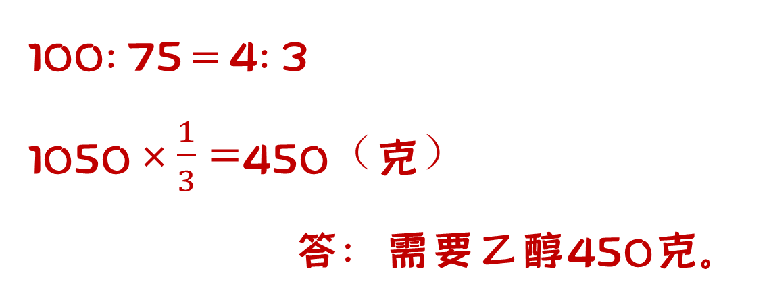
思
考
题
一种酒精消毒液是把水喝乙醇按照100:75的比配成的。要配置这种消毒液1050克，需要乙醇多少克？
100:75=4:3
1050×$\frac{1}{3}=$450（克）
答：需要乙醇450克。

Slide 21
·你有什么收获？
今天学习解决问题的特点：
已知总数量和部分量的比，求各部分量是多少
解题方法是：
先求总分数，再求各部分占总量的几分之几，最后用总量乘各部分占总数的几分之几，求出各部分量；
或者总数量除以总份数，得出每份的数量，再用每份的数量乘各部分量的份数就得出各部分量的数量。

Slide 22
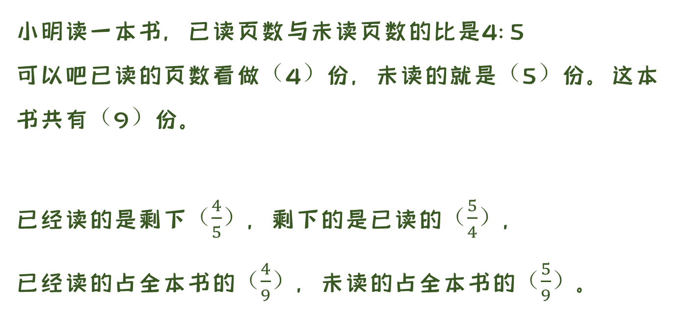
复
习
小明读一本书，已读页数与未读页数的比是4:5
可以吧已读的页数看做（4）份，未读的就是（5）份。这本书共有（9）份。
已经读的是剩下（$\frac{4}{5}$），剩下的是已读的（$\frac{5}{4}$），
已经读的占全本书的（$\frac{4}{9}$），未读的占全本书的（$\frac{5}{9}$）。

Slide 23
复
习
一个三角形三个内角度数的比是1:3:5
这个三角形式按角分类是（钝角三角形）
三角形，它最大角是（100°）

Slide 24
谢谢欣赏
·人教版六年级数学PPT课件·
X
X
老
师

